Slide 1
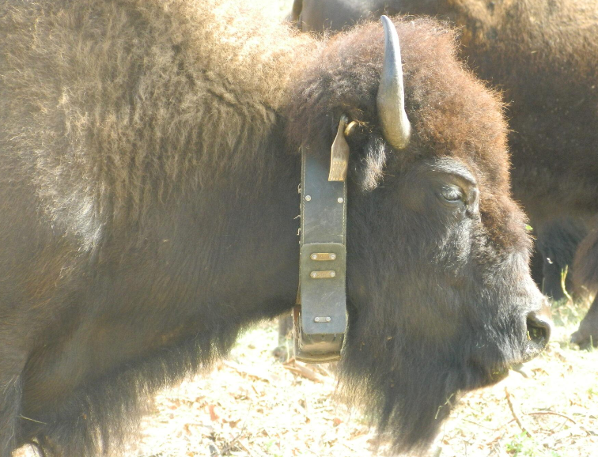
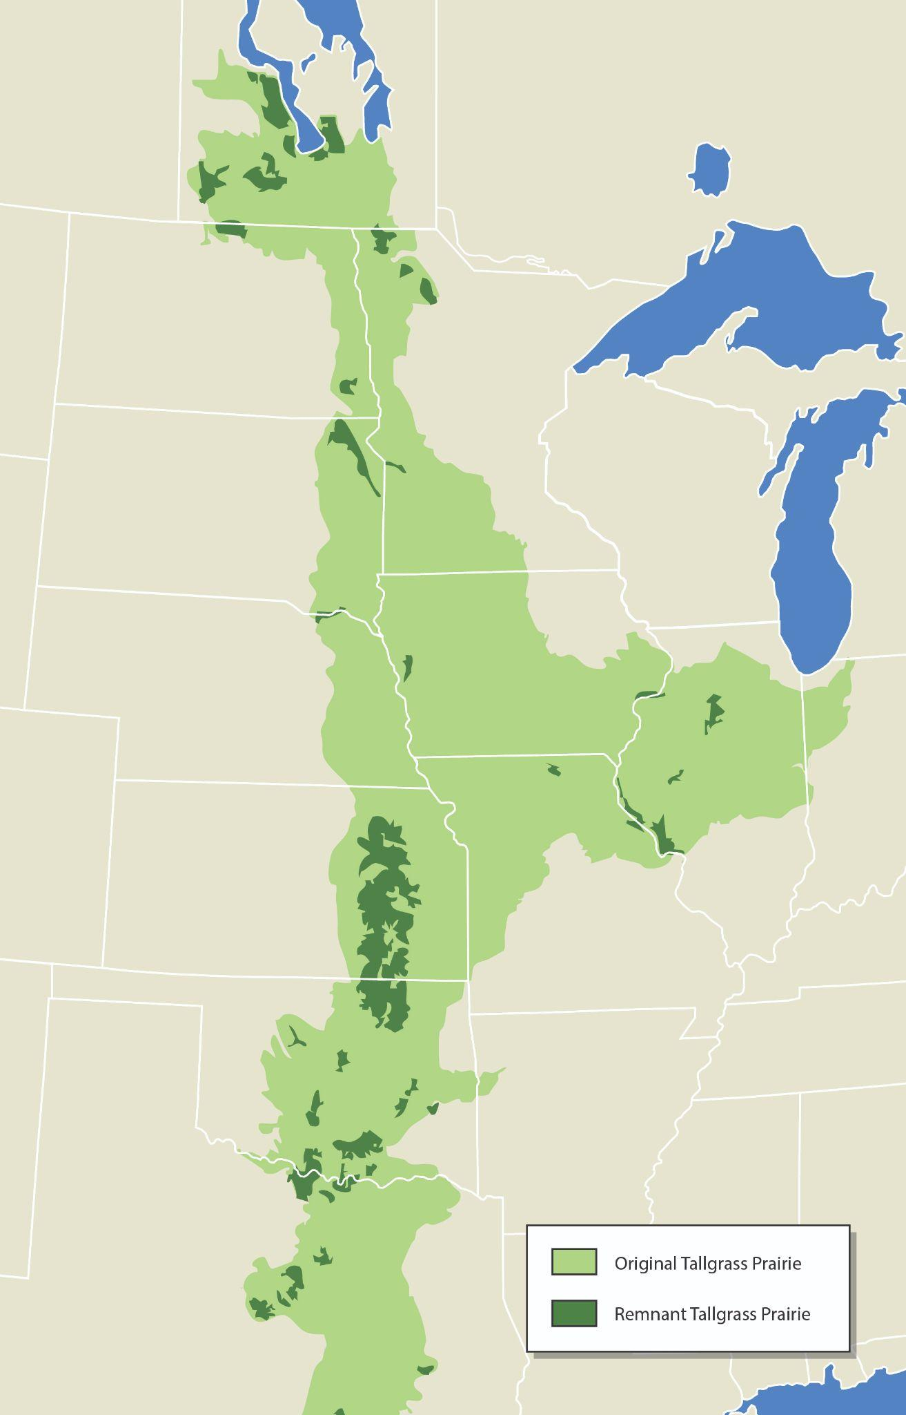
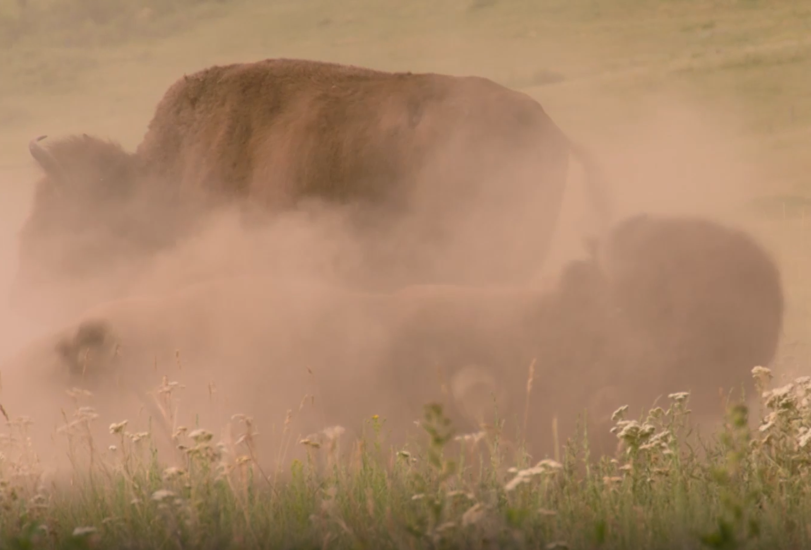
Ponle pie de foto
Elige 1 imagen de la derecha.
Copia/Pega la imagen en una nueva diapositiva.
Escribe un pie de foto que describa lo que ves.
Puedes comentar los pies de foto de otros grupos copiando/pegando los iconos emoji en su página.
🤣 | Chistoso | 🤩 | Inspirador
😎 | Genial | 🤨 | Astuto
Notes:
Calvin, D. (n.d.). Catalina Island bison GPS collars. Wildlife Detections. https://wildlifedetections.com/catalina-island-bison-gps-collars/
Peaco, J. (2015, March). Bison wallowing in dry mud [Photograph]. Flickr. https://www.flickr.com/photos/yellowstonenps/
Pixabay. (2012, November 11). Sky blue grass skyline summer [Photograph]. Pixabay. https://pixabay.com/photos/sky-blue-grass-skyline-summer-65672/

Slide 2
MUESTRA
🤣
Este bisonte parece estar preparándose para una serie de podcasts sobre la vida en las praderas, con su collar de radio de alta tecnología. A lo mejor está a punto de soltarnos alguna lección sobre rutas migratorias o dónde encontrar la mejor hierba.

Slide 3

Grupo 1
[Inserta aquí el pie de foto]

Slide 4
Grupo 2
[Inserta aquí el pie de foto]

Slide 5
Grupo 3
[Inserta aquí el pie de foto]

Slide 6
Grupo 4
[Inserta aquí el pie de foto]

Slide 7
Grupo 5
[Inserta aquí el pie de foto]

Slide 8
Grupo 6
[Inserta aquí el pie de foto]

Slide 9
Grupo 7
[Inserta aquí el pie de foto]

